Slide 1
Lezing NKSR Kansen voor persoonsvorming
Juliëtte van Deursen-Vreeburg
20 september 2018

Slide 2
Even voorstellen
Lerarenopleider Godsdienst-Levensbeschouwing
Interreligieus leren
Interreligieuze dialoog
Katholieke schoolidentiteit
Promotie-onderzoek contemplatieve pedagogiek VO

Slide 3
Katholiek, maar
We zijn van oudsher een katholieke school, maar …
Formeel zijn we een katholieke school, maar we hebben vooral moslimleerlingen.
We zijn in naam nog katholiek, maar we doen er weinig aan.
Van oorsprong zijn we een school met christelijke wortels, maar we zijn inmiddels uitgegroeid tot een school waar plek is voor alle levensbeschouwingen en geloven.

Slide 4
Anselm Grün
‘De school moet zich weren tegen de opslokkende tendensen van de economie en de totalitaire tendensen van de maatschappij. Zij is een plaats waarin jonge mensen hun waarde als mens ervaren, waarin mensen worden opgeleid en gevormd in plaats van tot kennismachines gemaakt. De scholen hebben de opdracht het humanum te beschermen en jonge mensen de ruimte te geven die zij nodig hebben om hun eigen levensspoor te ontdekken.’

Slide 5
Gert Biesta

Slide 8
Erik Borgman
‘Hoe kan de school bevorderen dat leerlingen in contact komen met hun verlangen naar leven in volheid? Hoe kan de school een heilige plaats worden, waar ruimte wordt gemaakt voor de Geest?’

Slide 9
Thomas Merton
‘Education understood to involve formation and the whole person implies an effort to foster an increased openness, attentiveness, and truthful responsiveness to a deeper reality and a deeper experience of the whole self.’

Slide 10
Paus Franciscus
‘Dialogue is very important for our own maturity, because in confronting another person, confronting other cultures, and also confronting other religions in the right way, we grow; we develop and mature.’

Slide 11
Illustraties Aart-Jan Venema De Groene Amsterdammer 30-5-2018

Slide 12
Uit de vakvisie student FHTL
“Bij de meeste middelbare schoolvakken is er erg weinig ruimte om stil te staan bij het ontwikkelen van de eigen identiteit. Behalve bij het vak godsdienst/levensbeschouwing. Dit vak heeft vanwege diens aard de unieke kans de leerlingen veel met hun eigen identiteit bezig te laten zijn en hen hierop te laten reflecteren.”

Slide 13
Uit de vakvisie student FHTL
“Een docent levensbeschouwing moet in staat zijn om een veilige sfeer te creëren. Dit is van belang omdat er vaak emotionele thema’s besproken kunnen worden. Niet alleen moet de klas veilig zijn om een goede werksfeer te bewerkstelligen. Maar er moet ook ruimte zijn voor iedereen om zichzelf te kunnen uiten.”

Slide 14
Uit de vakvisie student FHTL
“Als docent levensbeschouwing ben je in staat een brug te slaan tussen de leerling en de rest van de wereld. Een wereld vol mensen met verschillende geloven en achtergronden. Je leert de leerling zichzelf in de context van de wereld te plaatsen. Door middel van reflectie en het laten beleven van iets heiligs kom je op een nieuw terrein voor de leerling. En dat is een voorrecht dat een docent levensbeschouwing heeft.”

Slide 15
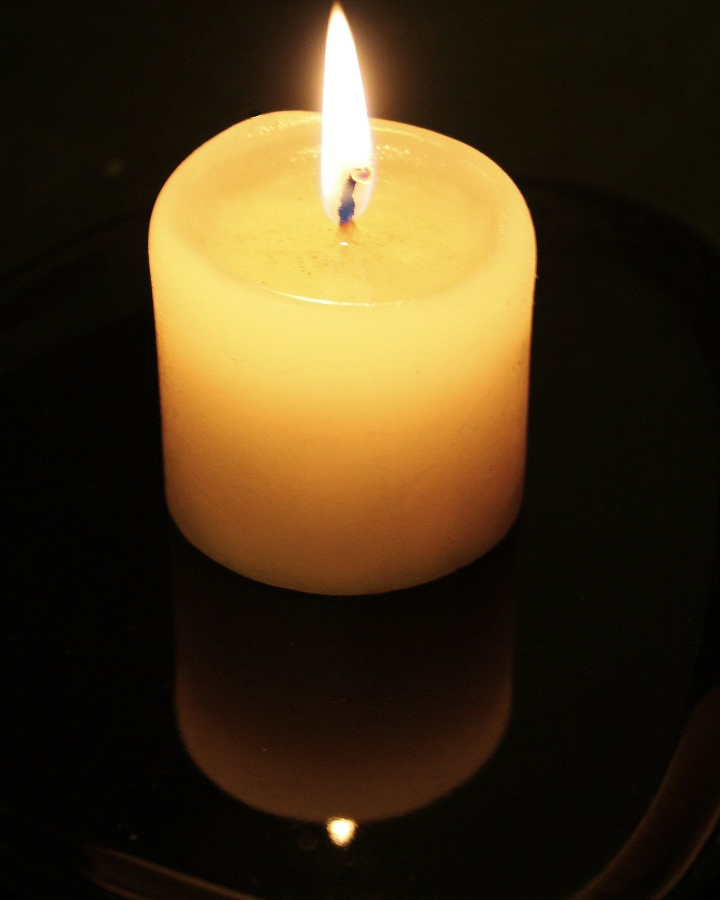
Afsluiting

